Slide 1
高级计数
Chapter 8
With Question/Answer Animations
© 2019 McGraw-Hill Education. All rights reserved. Authorized only for instructor use in the classroom. No reproduction or further distribution permitted without the prior written consent of McGraw-Hill Education.

Slide 2
章节总结
递归关系的应用
线性递归关系的求解
齐次递归关系
非齐次递归关系
分治算法与递归关系
生成函数
容斥原理
容斥原理的应用

Slide 3
递归关系的应用
Section 8.1

Slide 4
章节总结1
递归关系的应用
斐波那契数列
汉诺塔
计数问题
算法与递归关系（目前未包含在幻灯片中）

Slide 5
递归关系
定义：数列 {a_{n}} 的递归关系是一个方程，它将 a_{n} 表示为该数列之前的一个或多个项的函数，即 , a₀, a₁, …, a_{n-1}, 其中 n 为所有满足 n ≥ n₀的整数， n₀ 是一个非负整数.
如果一个数列的各项满足递归关系，则称该数列为递归关系的解.
数列的初始条件指定了递归关系生效前的各项.

Slide 6
兔子与斐波那契数列1
例子：一对年轻的兔子（一公一母）被放置在一个岛上。兔子在满两个月前不会繁殖。两个月大后，每对兔子每个月都会产下一对兔子。假设兔子永远不会死亡，求在经过 n 个月后岛上兔子的对数的递归关系.
这是十三世纪时莱昂纳多·皮萨诺（斐波那契）考虑的原始问题.

Slide 7
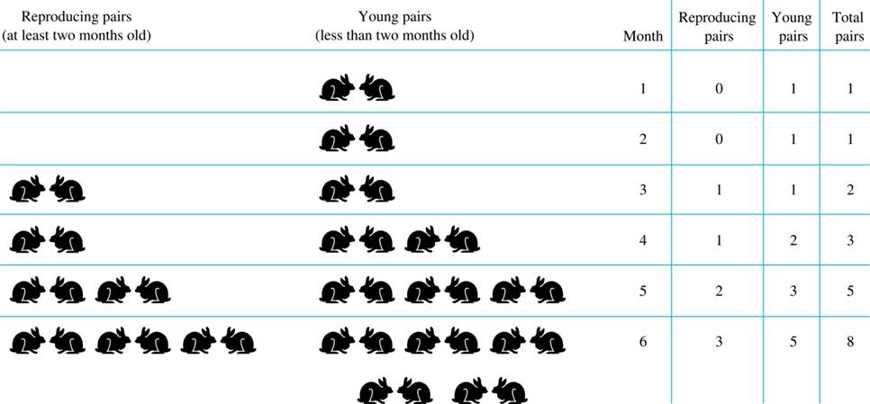
兔子与斐波那契数列2
模拟岛上兔子种群的增长
Jump to long description

Slide 8
兔子与斐波那契数列3
_{解答：设} f_{n 为 n 个月后岛上兔子的对数}.
在第一个月末，岛上有 f₁ = 1 对兔子.
同样， f₂ = 1，因为这对兔子在第一个月内不会繁殖.
要找到 n 个月后岛上的兔子对数，将前一个月岛上的兔子对数 f_{n-1} 与新生兔子对数相加，新生兔子对数等于 f_{n-2} ，因为每对新生兔子都来自至少两个月大的兔子对.
因此，数列 {f_{n} } 满足递归关系 f_{n} = f_{n-1} + f_{n-2} ，适用于 n ≥ 3，初始条件为 f₁ = 1 和 f₂ = 1。n 个月后岛上的兔子对数由第 n 个斐波那契数给出.

Slide 9
汉诺塔1
在十九世纪末，法国数学家爱德华·卢卡斯发明了一个谜题，包含三个柱子和不同大小的圆盘。最初，所有圆盘都按大小顺序放在第一个柱子上，最大的在底部.
规则：你可以一次移动一个圆盘，从一个柱子移动到另一个柱子，只要大的圆盘永远不会放在小的圆盘上面.
目标：通过允许的移动，将所有圆盘最终放在第二个柱子上，按大小顺序排列，最大的在底部.

Slide 10
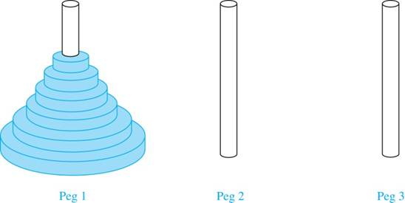
汉诺塔2
汉诺塔问题的最初放置

Slide 11
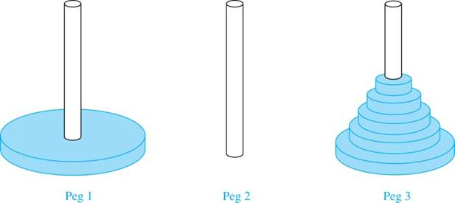
汉诺塔3
解答：设 {H_{n}} 表示解汉诺塔谜题所需的移动次数，其中有 n 个圆盘。为序列 {H_{n}} 设置递归关系。初始时，n 个圆盘在柱子 1 上。我们可以将顶部的 n−1 个圆盘按照谜题规则移动到柱子 3，这需要 H_{n−1} 次移动.
首先，我们使用 1 次移动将最大的圆盘转移到第二个柱子。然后，我们将 n−1 个圆盘从柱子 3 移到柱子 2，需要额外的 H_{n−1} 次移动。这个过程不能用更少的步骤完成。因此,
初始条件是 H₁= 1 ，因为一个圆盘可以在一次移动中从柱子 1 移到柱子 2.

Slide 12
汉诺塔4
我们可以使用迭代方法来求解这个递归关系，通过反复将 H_{n} 表示为序列之前项的函数.
H_{n} = 2H_{n−1} + 1
= 2(2H_{n−2} + 1) + 1 = 2² H_{n−2} +2 + 1
= 2²(2H_{n−3} + 1) + 2 + 1 = 2³ H_{n−3} +2² + 2 + 1
⋮
= 2^{n-1}H₁ + 2^{n−2} + 2^{n−3} + …. + 2 + 1
= 2^{n−1} + 2^{n−2} + 2^{n−3} + …. + 2 + 1 because H₁= 1
= 2^{n} − 1 using the formula for the sum of the terms of a geometric series
这个谜题还有一个神话。传说在河内的一个塔楼中，僧侣们按照谜题的规则将 64 个金盘从一个柱子转移到另一个柱子。他们每天移动一个盘子。当谜题完成时，世界将会结束.
根据这个神话中的 64 个金盘公式, 2⁶⁴ −1 = 18,446, 744,073, 709,551,615 天需要来解决谜题，这比 5000 亿年还要长.
雷夫谜题（由亨利·杜德尼于 1907 年提出）类似，但有 4 个柱子。这个谜题的最小移动次数的著名猜想仍未解决.

Slide 13
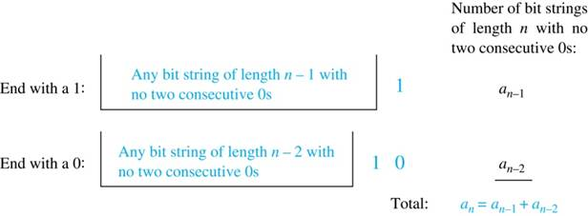
计数位串1
例子 3：找出长度为 n 的不包含两个连续 0 的位串的递归关系，并给出初始条件。长度为五的位串有多少个?
解答：设 a_{n} 表示长度为 n 的不包含两个连续 0 的位串的数量。为了得到 {a_{n}} 的递归关系，需要注意长度为 n 的不包含两个连续 0 的位串的数量等于以 0 结尾的位串的数量加上以 1 结尾的位串的数量.
现在假设n ≥ 3.
长度为 n 且以 1 结尾的不包含两个连续 0 的位串，就是长度为 n−1 的不包含两个连续 0 的位串加上一个 1。因此，这样的位串有 a_{n−1} 个.
长度为 n 且以 0 结尾的不包含两个连续 0 的位串，就是长度为 n−2 的不包含两个连续 0 的位串加上 10。因此，这样的位串有 a_{n−2} 个.
因此，我们得出 a_{n} = a_{n−1} + a_{n−2} 对于 n ≥ 3.
Jump to long description

Slide 14
位串2
初始条件为:
a₁ = 2,因为位串 0 和 1 都没有连续的 0.
a₂ = 3,因为位串 01、10 和 11 都没有连续的 0，而 00 有.
为了求得 a₅ ，我们使用递归关系三次来计算，得到:
a₃ = a₂ + a₁ = 3 + 2 = 5
a₄ = a₃ + a₂ = 5+ 3 = 8
a₅ = a₄ + a₃ = 8+ 5 = 13
注意到 {a_{n}} 满足与斐波那契数列相同的递归关系。由于a₁ = f₃ 和 a₂ = f₄ ,我们得出a_{n} = f_{n+2} .

Slide 15
计算对一个乘积进行括号化的方法数
例子：找出 C_{n} 的递归关系，其中 C_{n} 表示对 n + 1 个数 x₀ ∙ x₁ ∙ x₂ ∙ ⋯ ∙ x_{n} ​ 进行括号化的方法数，以指定乘法的顺序。例如， C₃ = 5，因为所有可能的括号化 4 个数的方法如下
((x₀ ∙ x₁ )∙ x₂ )∙ x₃ , (x₀ ∙ (x₁ ∙ x₂ ))∙ x₃ , (x₀ ∙ x₁ )∙ (x₂ ∙ x₃ ), x₀ ∙ (( x₁ ∙ x₂ ) ∙ x₃ ), x₀ ∙ ( x₁ ∙ ( x₂ ∙ x₃ ))
解答：无论如何在 x₀ ∙ x₁ ∙ x₂ ∙ ⋯ ∙ x_{n} ​ 中插入括号，总会有一个“∙”运算符位于所有括号之外。这个最后的运算符位于两个 n + 1 个数之间，比如 x_{k} ​ 和 x_{k+1} ​ 。由于在乘积 x₀ ∙ x₁ ∙ x₂ ∙ ⋯ ∙ x_{k} ​ 中插入括号的方法有 C_{k} ​ 种，在乘积 x_{k+1} ∙ x_{k+2} ∙ ⋯ ∙ x_{n}中插入括号的方法有 C_{n−k−1} ​ 种，因此我们有,
初始条件是 C₀ = 1 和 C₁ = 1.
序列 {C_{n}} 是卡塔兰数序列。这个递归关系可以通过生成函数法来求解.

Slide 16
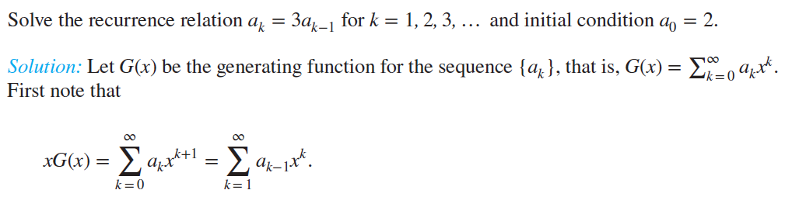
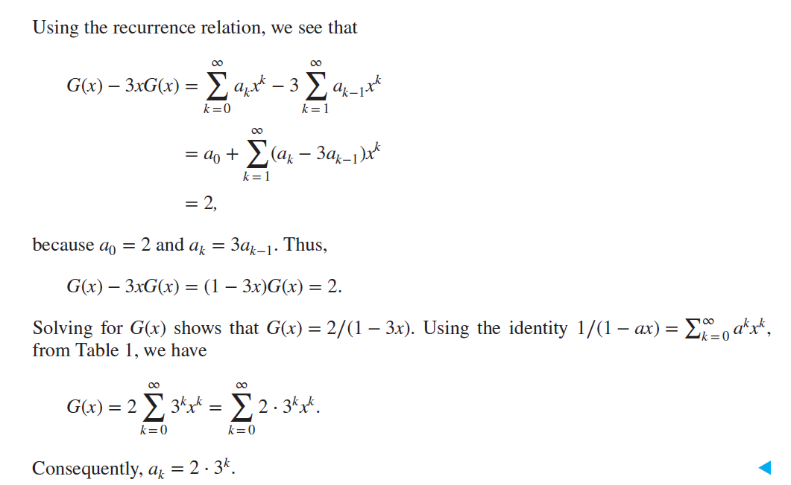
用生成函数求解递推方程(1)

Slide 17
用生成函数求解递推方程(2)
a_{n}– 5a_{n−1} + 6a_{n−2} = 0，a₀ = 1, a₁ = − 2
G(x) = a₀ + a₁x + a₂x² + a₃x³ + …
−5x G(x) = −5a₀x −5a₁x² − 5a₂x³ - …
6x² G(x) = +6a₀x² +6a₁x³ + …
(1−5x+6x²)G(x) = a₀ + (a₁−5a₀)x

Slide 18


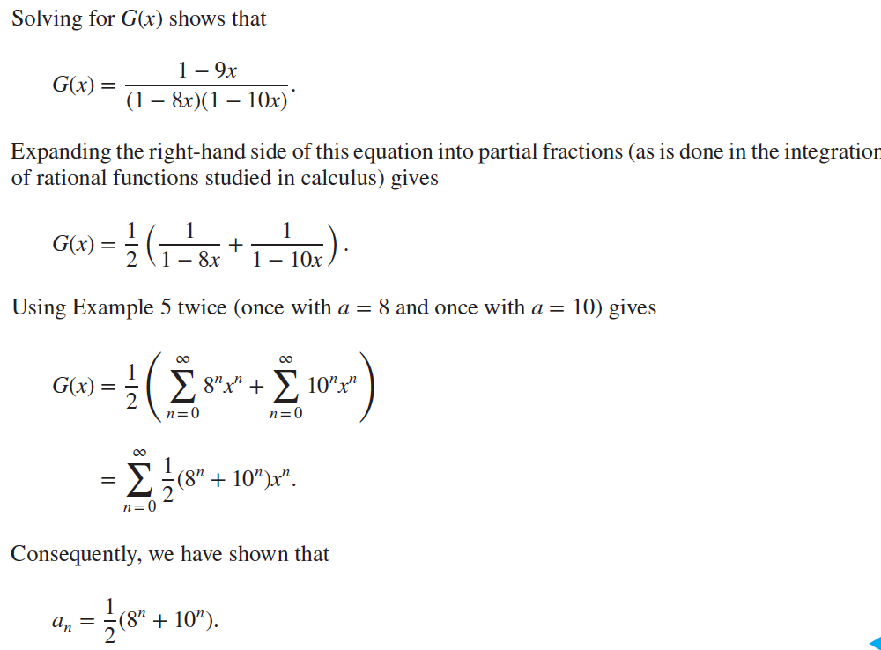
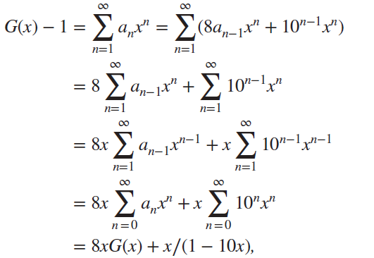
用生成函数求解递推方程(3)
其中a₀=1,a₁=9

Slide 19
求解线性递归关系
Section 8.2

Slide 20
章节总结2
线性齐次递归关系
带有常系数的线性齐次递归关系的求解.
带有常系数的线性非齐次递归关系的求解.

Slide 21
线性齐次递归关系
定义：一个具有常系数的 k 阶线性齐次递归关系的形式为a_{n} = c₁a_{n−1} + c₂a_{n−2} + ….. + c_{k} a_{n−k ,}其中 c₁, c₂, ….,c_{k}为实数，且 c_{k} ≠ 0
它是线性的，因为右边是之前各项的和，每项都乘以一个 𝑛 的函数.
它是齐次的，因为没有出现不是 a_{j} 倍数的项。每个系数都是常数.
其阶数为 𝑘，因为 a_{n} ​ 是由该序列的前 𝑘 项表达的.
通过强归纳法，满足这种递归关系的序列由递归关系和 𝑘 个初始条件a₀ = C₀, a₁ = C₁ ,… , a_{k−1} = C_{k−1}唯一确定。

Slide 22
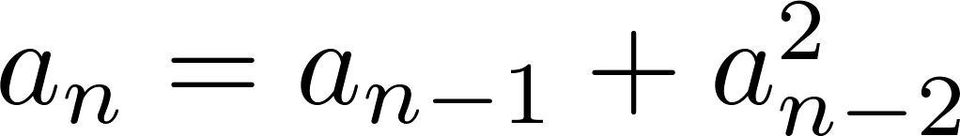
线性齐次递归关系的例子
P_{n} = (1.11)P_{n-1} 一阶线性齐次递归关系的形式
f_{n} = f_{n-1} + f_{n-2} 二阶线性齐次递归关系的形式
非线性
H_{n} = 2H_{n−1} + 1 非齐次
B_{n} = nB_{n−1} 系数不是常数

Slide 23
求解线性齐次递归关系
基本方法是寻找形式为 a_{n} = r^{n}的解，其中 𝑟 是常数.
注意， a_{n} = r^{n}是递归关系 a_{n} = c₁a_{n−1} + c₂a_{n−2} + ⋯ + c_{k} a_{n−k} 的解，当且仅当r^{n} = c₁r^{n−1} + c₂r^{n−2} + ⋯ + c_{k} r^{n−k} .
代数操作得到特征方程:
r^{k} − c₁r^{k−1} − c₂r^{k−2} − ⋯ − c_{k−1}r − c_{k} = 0
数列 {a_{n}}满足 a_{n} = r^{n}当且仅当 𝑟是特征方程的解.
特征方程的解称为递归关系的特征根。根用于给出递归关系所有解的显式公式.

Slide 24
求解二阶线性齐次递归关系
定理 1：设 c₁ ​ 和 c₂为实数。假设方程 r² – c₁r – c₂ = 0有两个不同的根 r₁ ​ 和 r₂ 2​ 。那么数列 {a_{n}}是递归关系的解
当且仅当
对于 n = 0,1,2,… , 其中 α_{1 和} α₂ 是常数.

Slide 25
使用定理1
例子：递归关系 a_{n} = a_{n−1} + 2a_{n−2}解是什么？初始条件为 a₀ = 2 和 a₁ = 7 ?
解答：特征方程是r² − r − 2 = 0.
它的根是 𝑟=2 和 𝑟=−1。因此，数列 {a_{n}}是递归关系的解，当且仅当
a_{n} = α₁2^{n} + α₂(−1)^{n},其中 α₁ ​ 和 α₂ ​ 是常数.
要找到常数 α₁和 α₂ ​ ​ ，注意到
a₀ = 2 = α₁ + α₂ 和 a₁ = 7 = α₁2 + α₂(−1).
解这些方程，我们得到 α₁ = 3 和 α₂ = −1.
因此，解是数列 {a_{n}}，其中a_{n} = 3∙2^{n} − (−1)^{n}.

Slide 26
斐波那契数列的显式公式1
我们可以使用定理 1 来找到斐波那契数列的显式公式。斐波那契数列满足递归关系f_{n} = f_{n−1} + f_{n−2}和初始条件: f₀ = 0 和 f₁ = 1.
解答：特征方程 r² – r – 1 = 0的根是

Slide 27
斐波那契数列2
因此根据定理1
α₁ 和 α₂是常数。
使用初始条件f₀ = 0 和 f₁ = 1 , 我们有
求解，我们得到
因此,

Slide 28
当存在重复根时的解法
定理 2：设 c₁ 和 c₂ ​ 为实数且 c₂ ≠ 0 。假设方程 r² – c₁r – c₂ = 0有一个重复根 r₀ ​ 。那么数列 {a_{n}}是递归关系 a_{n} = c₁a_{n−1} + c₂a_{n−2}的解，当且仅当
对于 n = 0,1,2,… , 其中 α_{1 和} α₂ 是常数.

Slide 29
使用定理二
例子：递归关系 a_{n} = 6a_{n−1} − 9a_{n−2}的解是什么？初始条件为 a₀ = 1 和 a₁ = 6?
解答：特征方程是r² − 6r + 9 = 0.
唯一的根是 r = 3.因此，数列{a_{n}}是递归关系的解，当且仅当
a_{n} = α₁3^{n} + α₂n(3)^{n}
其中 α_{1 和} α₂是常数.
要找到常数α₁ 和 α₂, 注意到
a₀ = 1 = α₁ 和 a₁ = 6 = α₁ ∙ 3 + α₂ ∙3.
解这些方程，我们得到 α₁ = 1 和 α₂ = 1 .
因此,
a_{n} = 3^{n} + n3^{n} .

Slide 30
求解任意阶线性齐次递归关系
这个定理可以用于求解具有常系数的任意阶线性齐次递归关系，当特征方程具有不同的根时.
定理 3：设 c₁, c₂ ,…, c_{k}为实数。假设特征方程 r^{k} – c₁r^{k−1} –⋯ – c_{k} = 0 有 𝑘 个不同的根 r₁, r₂, …, r_{k}.那么数列{a_{n}}是递归关系的解 a_{n} = c₁a_{n−1} + c₂a_{n−2} + ….. + c_{k} a_{n−k}
当且仅当
对于 n = 0, 1, 2, …, 其中 α₁, α₂,…, α_{k} 是常数.

Slide 31
允许重复根的一般情况
定理 4：设 c₁, c₂ ,…,为实数。假设特征方程
r^{k} – c₁r^{k−1} –⋯ – c_{k} = 0
有 𝑡 个不同的根r₁, r₂, …, r_{t}它们的重数分别为m₁, m₂, …, m_{t}, 其中m_{i} ≥ 1 对于 i = 0, 1, 2, …,t 且 m₁ + m₂ + … + m_{t} = k.那么数列{a_{n}} 是递归关系的解 a_{n} = c₁a_{n−1} + c₂a_{n−2} + ….. + c_{k} a_{n−k}
当且仅当
对于 n = 0, 1, 2, …, 其中 α_{i,j} 是常数 1≤ i ≤ t 且 0≤ j ≤ m_{i−1}.

Slide 32
带有常系数的线性非齐次递归关系
定义：带有常系数的线性非齐次递归关系的形式为:
a_{n} = c₁a_{n−1} + c₂a_{n−2} + ….. + c_{k} a_{n−k} + F(n) ,
其中 c₁, c₂, ….,c_{k} 是实数, F(n) 是一个不全为零的函数，仅依赖于 𝑛.
递归关系
a_{n} = c₁a_{n−1} + c₂a_{n−2} + ….. + c_{k} a_{n−k ,}
称为关联的齐次递归关系.

Slide 33
带有常系数的线性非齐次递归关系（续）
以下是带有常系数的线性非齐次递归关系:
a_{n} = a_{n−1} + 2^{n} ,
a_{n} = a_{n−1} + a_{n−2} + n² + n + 1,
a_{n} = 3a_{n−1} + n3^{n} ,
a_{n} = a_{n−1} + a_{n−2} + a_{n−3} + n!
以下是各线性非齐次递归关系对应的关联线性齐次递归关系:
a_{n} = a_{n−1 ,}
a_{n} = a_{n−1} + a_{n−2},
a_{n} = 3a_{n−1} ,
a_{n} = a_{n−1} + a_{n−2} + a_{n−3}

Slide 34
求解带有常系数的线性非齐次递归关系1
定理 5：如果 {a_{n}^{(p)}}是具有常系数的非齐次线性递归关系的一个特解
那么每个解的形式为 {a_{n}^{(p)} + a_{n}^{(h)}}，其中 {a_{n}^{(h)}}是关联的齐次递归关系的解

Slide 35
求解带有常系数的线性非齐次递归关系2
例子：求解递归关系 a_{n} = 3a_{n−1} + 2n 。找到满足初始条件 a₁ = 3的解.
解法：关联的线性齐次递归关系是 a_{n} = 3a_{n−1} ​ 。它的解为 a_{n}^{(h)} = α3^{n} ，其中 𝛼 是常数.
Because F(n)= 2n由于 𝐹(𝑛)=2𝑛是一个一次多项式，我们可以尝试线性函数 p_{n} = cn + d作为特解。假设 p_{n} = cn + d 是特解,其中c，d是常数.
代入后 a_{n} = 3a_{n−1} + 2n 得到 cn + d = 3(c(n−1) + d)+ 2n.
化简得到 (2 + 2c)n + (2d − 3c) = 0.因此，𝑐𝑛+𝑑是特解当且仅当且仅当 c = − 1 和 d = − 3/2.
所以，特解为 a_{n}^{(p)} = −n − 3/2
根据定理 5，所有解的形式为a_{n} = a_{n}^{(p)} + a_{n}^{(h)} = −n − 3/2 + α3^{n}, 其中 α 是常数.
要找到满足a₁ = 3的通解, 将 n = 1代入通解.
有 3 = −1 − 3/2 + 3 α, 解得 α = 11/6.因此，解为 is a_{n} = −n − 3/2 + (11/6)3^{n}.

Slide 36
分治算法与递归关系
Section 8.3

Slide 37
章节总结3
分治算法与递归关系
例子
二分查找
归并排序
整数快速乘法
主定理
最近点对（这些幻灯片尚未覆盖）

Slide 38
分治算法范式
定义：分治算法通过首先将一个问题划分为一个或多个相同问题的小规模实例，然后利用这些较小问题的解来解决原始问题.
例子:
二分查找：通过将要查找的元素与中间元素进行比较来工作。原始列表被划分为两个子列表，搜索在适当的子列表中递归进行.
归并排序：将一个列表划分为两个大致相等大小的子列表，每个子列表通过归并排序递归排序。排序通过逐步合并列表对来完成.

Slide 39
分治递归关系
假设一个递归算法将一个规模为 𝑛 的问题划分为 𝑎 个子问题.
每个子问题的规模为n/b.
假设在合并步骤中需要 𝑔(𝑛) 次额外操作.
则解决规模为 𝑛 的问题所需的操作数 𝑓(𝑛)满足以下递归关系:
这被称为分治递归关系.

Slide 40
例子: 二分查找
二分查找将对大小为 𝑛 的序列中的元素的搜索问题减少到对大小为 𝑛/2 的序列中的搜索。实现这种减少需要两个比较;
一个比较用于决定是搜索序列的上半部分还是下半部分
另一个比较用于确定序列是否包含元素.
因此，如果 𝑓(𝑛) 是在大小为 𝑛 的序列中查找一个元素所需的比较次数，那么满足的递归关系是
当 n 是偶数.

Slide 41
例子: 归并排序
归并排序算法将一个规模为 𝑛（假设 𝑛 是偶数）的列表分成两个规模为 𝑛/2的子列表。它使用少于 𝑛 次比较来合并这两个已排序的列表.
因此，排序一个规模为 𝑛 的序列所需的比较次数 𝑀(𝑛) 满足以下递归关系

Slide 42
例子:整数快速乘法
一个快速乘法算法将两个 2n 位整数的乘法问题(假设n为偶数) 将每个2n位整数分解为两块，每一块有n位.
假设 a 和 b 是二进制扩展长度为 2n 的整数。设
a = (a_{2n−1}a_{2n−2} … a₁a₀)_{2 和} b = (b_{2n−1}b_{2n−2} … b₁b₀)₂ .
令 a = 2^{n}A₁ + A₀, b = 2^{n}B₁ + B₀ , 其中
A₁ = (a_{2n−1} … a_{n+1}a_{n})₂ , A₀ = (a_{n−1} … a₁a₀)₂ ,
B₁ = (b_{2n−1} … b_{n+1}b_{n})₂ , B₀ = (b_{n−1} … b₁b₀)₂.
该算法基于以下事实：ab 可以被重新表示为:
ab = (2^{2n} + 2^{n})A₁B₁ +2^{n} (A₁−A₀)(B₀ − B₁) +(2^{n} + 1)A₀B₀.
这个公式表明，两个 2n 位整数的乘法可以通过三个 n 位整数的乘法以及加法、减法和移位来完成。因此，如果 f(n) 是乘两个 n 位整数所需的总操作数，则
其中 Cn 表示总的位操作数；这些加法、减法和移位是 n 位操作的常数倍.

Slide 43
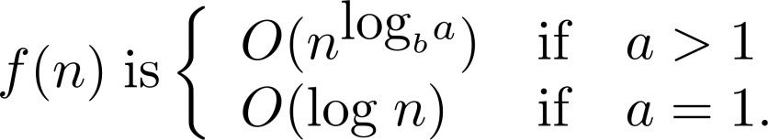
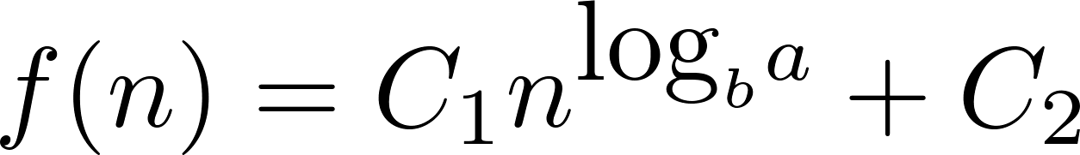
估算分治算法函数的大小
定理 1：设 𝑓（n） 是一个递增函数，满足递归关系
f(n) = af(n/b) + c
其中 𝑛 是 𝑏 的倍数，𝑎≥1，𝑏 是大于 1 的整数，𝑐 是一个正实数. 那么
此外，当 n = b^{k} 和 a ≠1时，其中 𝑘 是一个正整数,
其中 C₁ = f(1) + c/(a−1) and C₁ = −c/(a−1).

Slide 44
二分查找的复杂度
二分查找示例：给出二分查找使用的比较次数的大-O 估计.
解答：由于二分查找使用的比较次数是 𝑓(𝑛)=𝑓(𝑛/2)+2，其中 𝑛 是偶数，根据定理 1，得出 𝑓(𝑛)的时间复杂度是 𝑂(log⁡𝑛).

Slide 45
估计分治算法函数的大小2
定理 2： 主定理（Master Theorem）：设 𝑓(n)是一个递增函数，满足递归关系
当 n = b^{k}, k为大于1的正整数, c为正实数，d为非负实数. 可具体化为

Slide 46
二分排序复杂度
归并排序示例：给出归并排序所使用的比较次数的大O估计.
解决方案：由于归并排序对大小为 𝑛 的列表进行排序所使用的比较次数小于 𝑀(𝑛)，其中 𝑀(𝑛)=2𝑀(𝑛/2)+n。根据主定理，𝑀(𝑛) 是 𝑂(𝑛log⁡𝑛).

Slide 47
快速整数乘法算法的复杂度
整数乘法示例：给出使用快速乘法算法乘以两个 n 位整数所需的比特操作的渐近复杂度估计.
解决方案：我们已经证明，当 n 为偶数时，f(n) = 3f(n/2) + Cn，其中 f(n) 是乘以两个 n 位整数所需的比特操作数量。因此，根据主定理，a = 3，b = 2，c = C，d = 0（因此我们有 a > b^{d}的情况），可以得出 f(n) 是 O(n^{log 3})),
注意 log 3 ≈ 1.6。因此，快速乘法算法相比于使用 O(n²) 比特操作的传统算法有显著的改进.

Slide 48
容斥原理
Section 8.5

Slide 49
章节总结5
容斥原理
示例

Slide 50
容斥原理
我们知道两个有限集合的并集的元素数量的公式是:
我们将这个公式推广到任意大小的有限集合.

Slide 51
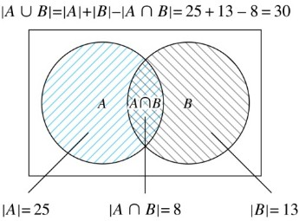
两个有限集
示例：在一门离散数学课上，每位学生都是计算机科学或数学专业，或两者兼修。主修计算机科学（可能同时主修数学）的学生人数是 25；主修数学（可能同时主修计算机科学）的学生人数是 13；同时主修计算机科学和数学的学生人数是 8。这个班级总共有多少学生?
解答:
Jump to long description

Slide 52
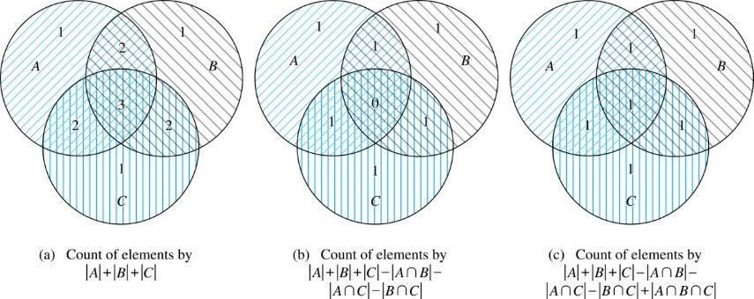
三个有限集1
Jump to long description

Slide 53
三个有限集2
示例：总共有 1232 名学生修过西班牙语课程，879 名学生修过法语课程，114 名学生修过俄语课程。此外，103 名学生修过西班牙语和法语课程，23 名学生修过西班牙语和俄语课程，14 名学生修过法语和俄语课程。如果2092名学生修过至少一种西班牙语、法语和俄语课程，那么有多少学生修过这三种语言的课程.
解答：设 𝑆 为修过西班牙语课程的学生集合，𝐹 为修过法语课程的学生集合，𝑅 为修过俄语课程的学生集合。那么，我们有
|S| = 1232, |F| = 879, |R| = 114, |S∩F| = 103, |S∩R| = 23, |F∩R| = 14, 和 |S∪F∪R| = 23.
使用等式
|S∪F∪R| = |S|+ |F|+ |R| − |S∩F| − |S∩R| − |F∩R| + |S∩F∩R|,
我们得到 2092 = 1232 + 879 + 114 −103 −23 −14 + |S∩F∩R|.
解得 |S∩F∩R| = 7.

Slide 54
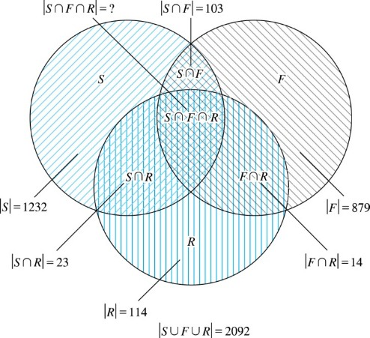
三个有限集合的示例图解

Slide 55
容斥原理1
定理 1. 容斥原理: 令 A₁, A₂, …, A_{n} 为有限集. 那么:

Slide 56
容斥原理2
证明：一个元素在并集的右边表达式中恰好被计数一次。考虑一个元素 𝑎 属于 𝐴1,𝐴2,…,𝐴𝑛 中的 𝑟 个集合，其中 1≤𝑟≤𝑛.
计算了C(r,1) 次 被
计算了C(r,2) 次 被
一般来说，它被计算了 C(r,m)次，通过对 𝑚 个集合 A_{i} ​ 的求和.

Slide 57
容斥原理3
因此这个元素实际上被计算了
次，被等式的右边,（等于“1”）.
根据二项式展开，我们有
因此,

Slide 58
应用排除原理的场景
Section 8.6

Slide 59
章节总结6
计数 Onto 函数
错排

Slide 60
Onto 函数的数量1
例子：有多少个从一个有六个元素的集合到一个有三个元素的集合的 onto 函数?
解答：假设余像集合中的元素为 : b₁, b₂, b₃ 。设 P₁, P₂, P₃ ​ 分别表示 b₁, b₂, b₃ ​ 不在函数的值域中。函数是 onto 函数的条件是没有一个属性 P₁, P₂, P₃ ​ 成立.
根据容斥原理，从一个有六个元素的集合到一个有三个元素的集合的 onto 函数的数量为
N − [N(P₁) + N(P₂) + N(P₃)] + [N(P₁P₂) + N(P₁P₃) + N(P₂P₃)] − N(P₁P₂P₃)
这里从一个有六个元素的集合到一个有三个元素的集合的总函数数为 N = 3⁶.
不包含 𝑏1 在值域中的函数数量为 N(P₁) = 2⁶. 类似的， N(P₂) = N(P₃) = 2⁶ .
注意到 N(P₁P₂) = N(P₁P₃) = N(P₂P₃) = 1 和 N(P₁P₂P₃)= 0.
因此，从一个有六个元素的集合到一个有三个元素的集合的 onto 函数数量为:
3⁶ − 3∙ 2⁶ + 3 = 729 − 192 + 3 = 540

Slide 61
Onto 函数的数量2
定理 1: m，n为正整数且m ≥ n. 那么有
个onto 函数 从一个有m个元素的集合到有n个元素的集合.
证明来自于容斥原理.

Slide 62
错排 1
定义：错排是指一个排列中，所有的元素都没有出现在它们的原始位置上.
例子：排列 21453 是 12345 的一个错排，因为没有一个数字留在它的原始位置上。但是排列 21543 不是 12345 的错排，因为数字 4 仍在它的原始位置上.

Slide 63
错排2
定理 2：一个包含 n 个元素的集合的错排数为
证明遵循容斥原理（见正文）.

Slide 64
错排3
帽子寄存问题：一位新员工在餐厅为 n 个人寄存帽子，但忘记在帽子上放置领取单号。当顾客回来取帽子时，寄存员从剩下的帽子中随机给他们分发帽子。问：没有一个人拿到自己帽子的概率是多少.
解答：答案是帽子排列的方式中没有一个帽子在其原位置的排列数量，除以 n!，即 n 个帽子的全排列数量.
备注：可以证明，当 n 无限增大时，错位排列的概率趋近于 1/e.
TABLE 1 The Probability of a Derangement.
n | 2 | 3 | 4 | 5 | 6 | 7
D_{n} / n! | 0.50000 | 0.33333 | 0.37500 | 0.36667 | 0.36806 | 0.36786

Slide 65
Appendix of Image Long Descriptions

Slide 66
兔子和斐波那契数列2 – 附录
第一个月有0对繁殖对和1对年轻对，总对数为1。第二个月有0对繁殖对和1对年轻对，总对数为1。第三个月有1对繁殖对和1对年轻对，总对数为2。第四个月有1对繁殖对和2对年轻对，总对数为3。第五个月有2对繁殖对和3对年轻对，总对数为5。第六个月有3对繁殖对和5对年轻对，总对数为8.
Jump to the image

Slide 67
计数位串1 – 附录
第一个位串以长度为N-1的任意位串开头，并且没有连续两个零，最后以1结尾。这种类型的位串数量是A下标N-1。第二个位串以长度为N-2的任意位串开头，并且没有连续两个零，最后以10结尾。这种类型的位串数量是A下标N-2。长度为N且没有连续两个零的位串总数是A下标N-1加上A下标N-2.
Jump to the image

Slide 68
两个有限集– 附录
集合A中的元素个数是25，集合B中的元素个数是13。集合A和B的交集中的元素个数是8.
Jump to the image

Slide 69
三个有限集1 – 附录
第一个图示展示了通过公式计算元素个数的方法，即集合A中的元素个数加上集合B中的元素个数加上集合C中的元素个数。数字1出现在三个集合中的一个集合中，数字2出现在任意两个集合的交集中，数字3出现在三个集合的交集中。第二个图示展示了通过公式计算元素个数的方法，即集合A中的元素个数加上集合B中的元素个数加上集合C中的元素个数，减去集合A和B的交集中的元素个数，减去集合A和C的交集中的元素个数，减去集合B和C的交集中的元素个数。数字1出现在三个集合中的一个集合中，以及任意两个集合的交集中，数字0出现在三个集合的交集中。第三个图示展示了通过公式计算元素个数的方法，即集合A中的元素个数加上集合B中的元素个数加上集合C中的元素个数，减去集合A和B的交集中的元素个数，减去集合A和C的交集中的元素个数，减去集合B和C的交集中的元素个数，加上集合A、B和C的交集中的元素个数。数字1出现在三个集合中的一个集合中，以及所有的交集中.
Jump to the image

